Slide 1
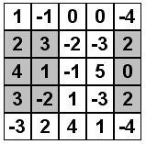
思考: 最大环形子矩形
给n*n矩阵, 第一行和最后一行看作是连通的; 第一列和最后一列看作是连通的
求和最大的子矩阵

